Slide 1
第5章 循环
WPS,a click to unlimited possibilities
讲师：刘革

Slide 2
目录
01
While循环
02
for循环
03
循环控制
04
知识总结及习题

Slide 3
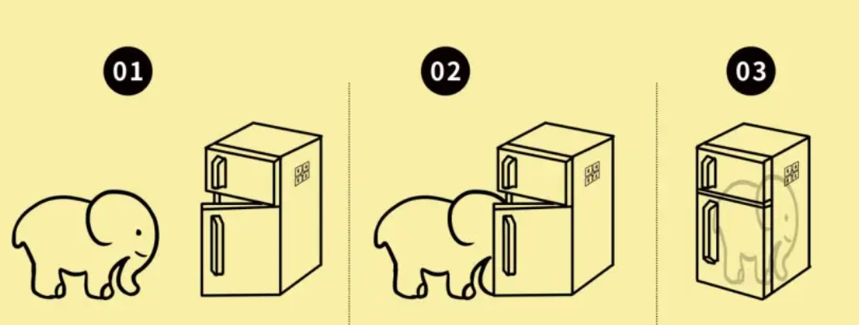
顺序结构
Notes:
生活中的场景：
下雨了就要打伞
绿灯才能过马路
睡醒了就上班
考试得第一才能吃麦当劳
总结：对条件进行判断，如果条件成立了就去做某件事。

Slide 4
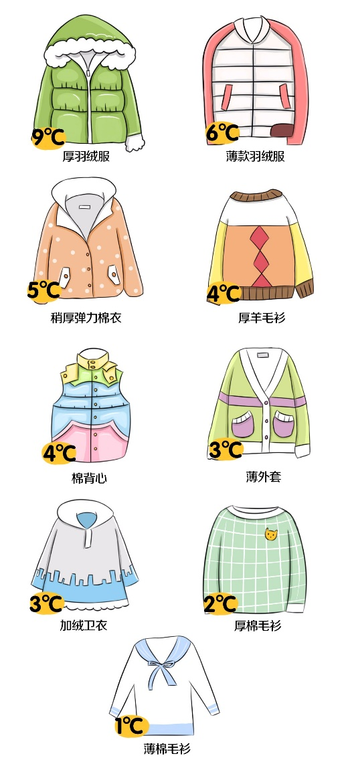
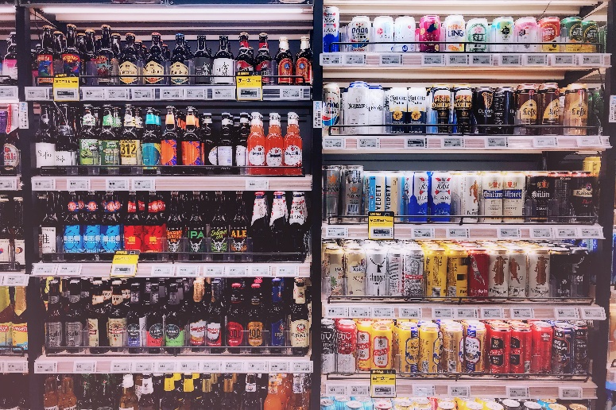



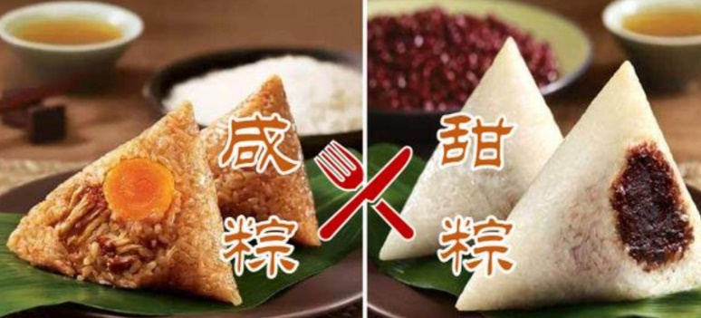
选择结构
Notes:
生活中的场景：
下雨了就要打伞
绿灯才能过马路
睡醒了就上班
考试得第一才能吃麦当劳
总结：对条件进行判断，如果条件成立了就去做某件事。

Slide 5



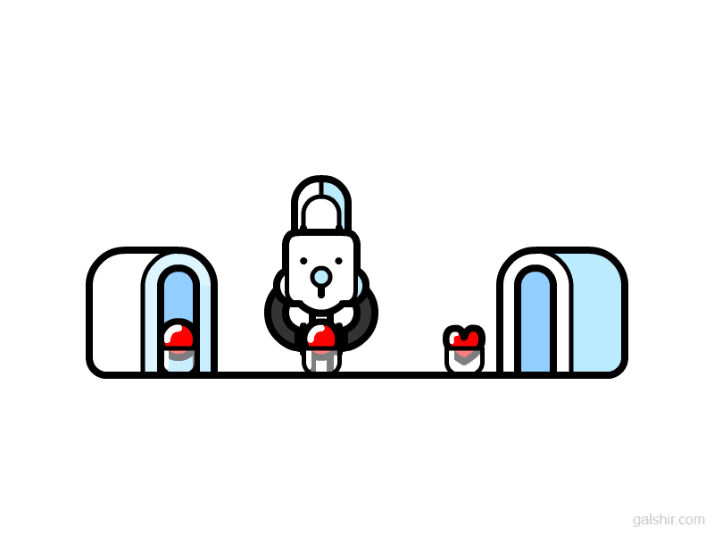


循环结构
Notes:
生活中的场景：
每年都有春夏秋冬四季
每周都有周一、周二、…..周日七天
太阳每天都东升西落
小帆老师每天都备课、上课
晚上很晚睡，第二天觉得很困，午觉睡很久， 晚上睡不着又很晚睡，第二天又觉得很困，午觉又睡很久 晚上睡不着又很晚睡….
计算机中的场景：
使用循环完成重复性的任务，例如：
把文件夹下的每个文件都重命名
读取excel表中的每一行数据
在使用循环完成任务时，需要使用条件判断来控制循环的结束，如果满足结束条件的时候，循环就要结束。
不能结束的循环叫做死循环，它会耗尽你的电脑资源，死机是分分钟的事！

Slide 6

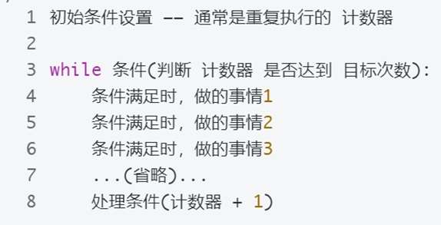
5.1 while循环
while语句
循环的作用就是让 指定的代码 重复的执行
while 循环最常用的应用场景就是 让执行的代码 按照 指定的次数 重复 执行

Slide 7
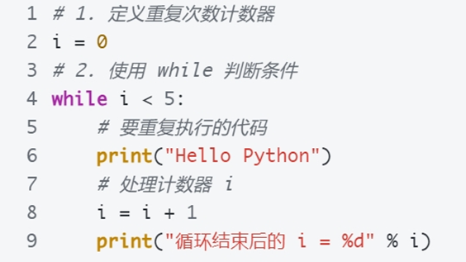
5.1 while循环
练习：打印 5 遍 Hello Python
遇到while语句时，首先计算表达式的值
如果表达式的值为假，则跳过整个while语句，继续执行下面的代码；
如果表达式的值为真，则执行循环体。
执行完“循环体”再次计算“表达式”的值。
如此循环往复直到“表达式”的值为假才停止循环

Slide 8
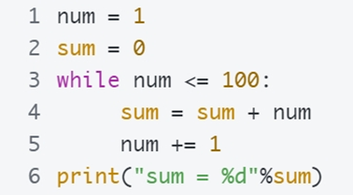
5.1 while循环
练习：高斯求和
计算1+2+3+……+100的和

Slide 9
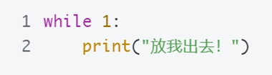
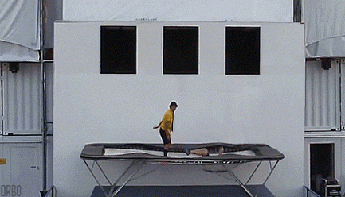
5.1 while循环
死循环
概念：条件始终为真的循环称为死循环
在循环语句中，表达式永远为真，致循环持续执行，程序无法终止
Notes:
概念：条件始终为真的循环称为死循环
在循环语句中，表达式永远为真.导致循环持续执行，程序无法终止

Slide 10

5.2 for循环
练习：打印 5 遍 python
range()函数可以用来创建一个数字序列，
常与for循环结合使用来重复执行代码块指定的次数。

Slide 11
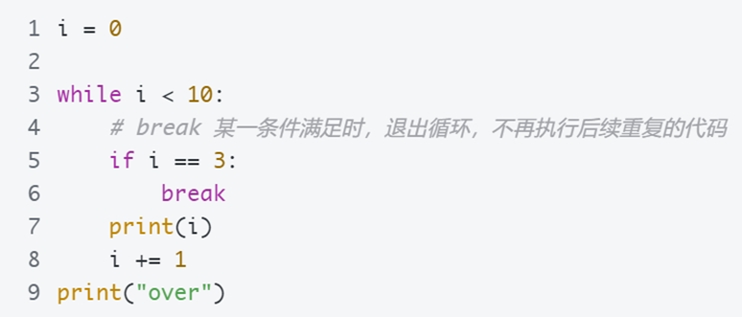
5.3 循环控制
break
作用：退出循环
注意：只能跳出距离最近的for或者while循环
在循环过程中，如果 某一个条件满足后，不 再希望 循环继续执行，可以使用 break 退出循环

Slide 12
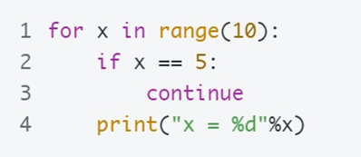
5.3 循环控制
continue
作用：跳过本次循环后面的剩余语句，然后继续下一次循环
注意：只能跳过距离最近的for或者while循环
Notes:
作用：跳过本次循环后面的剩余语句，然后继续下一次循环 注意：只能跳过距离最近的for或者while循环

Slide 13
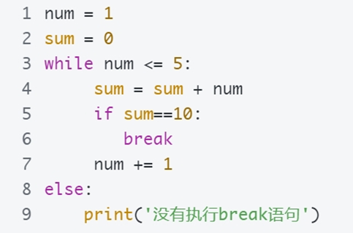
5.3 循环控制
与else结合
else的下级代码：
没有通过 break 退出循环，循环结束后，会执行的代码
Notes:
作用：跳过本次循环后面的剩余语句，然后继续下一次循环 注意：只能跳过距离最近的for或者while循环

Slide 14

5.3 循环控制
pass
作用：当语句要求不希望任何命令或代码来执行时使用
说明：
pass语句表示一个空操作，在执行时没有任何的响应，pass的位置最终应该有代码来执行，只不过暂时写不出来
可以使用在流程控制和循环语句中
Notes:
作用：跳过本次循环后面的剩余语句，然后继续下一次循环 注意：只能跳过距离最近的for或者while循环

Slide 15
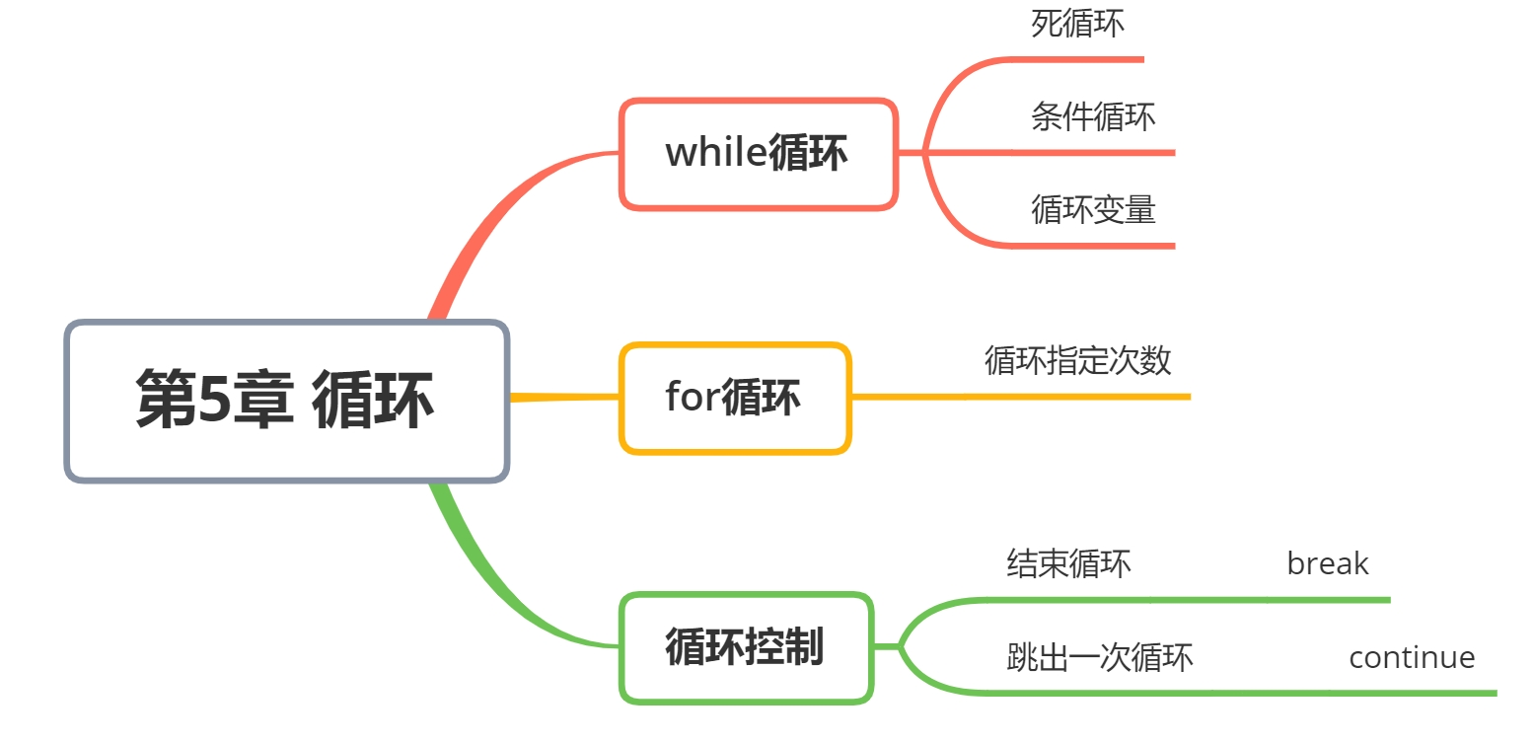
本章总结
知识总结
Notes:
那就是这种清新的插画风了
那喜欢这种风格的同学 可以扣一波2
让老师知道你喜欢的风格哦
我们多多互动啊
这样在接下来的教学当中呢 老师也会根据大家的喜好来调整教学的内容
好了 在欣赏了这些水彩作品之后呢 我们再来看一下今天的课程案例

Slide 16
本章总结
单词总结
单词 | 释义
while | 当....时候
for | 为了，对于
break | 打断
continue | 继续
pass | 跳过
range | 范围
Notes:
那就是这种清新的插画风了
那喜欢这种风格的同学 可以扣一波2
让老师知道你喜欢的风格哦
我们多多互动啊
这样在接下来的教学当中呢 老师也会根据大家的喜好来调整教学的内容
好了 在欣赏了这些水彩作品之后呢 我们再来看一下今天的课程案例

Slide 17

课后甜点
指数爆炸

Slide 18

小试牛刀
下列关于for循环说法正确的是？
A. 循环变量i是从1开始的。
B. range后面括号中的数字表示循环的次数。
C. for循环语句中只能有一句下级代码。
D. 循环变量i的值是一直不变的。

Slide 19
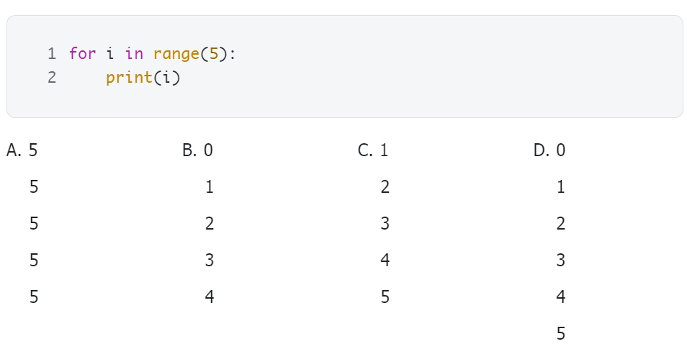
小试牛刀
执行这段代码，打印的结果是
Notes:
下列哪个选项可以在输出区打印5遍hello？
A.
for i in range('5'): print('hello')
B.
for i in range(5): print('hello')
C.
for i in range(5): print('hello')
D.
for i in range(5) print('hello')
答案：C
执行以下代码的运行结果是（ ）
for i in range(2): print('python') print('python')
A. python
B. python
python
C. python
python
python
D. python
python
python
python
答案：D
以下哪个选项可以在输出区打印出以下内容（ ）
0
python
1
python
2
python
A.
for i in range(3): print(i) print('python')
B.
for i in range(2): print(i) print('python')
C.
for i in range(3): print('python') print(i)
D.
for i in range(2): print('python') print(i)
答案：A
while循环，在给定的判断条件为True时（）循环体，否则退出循环体。
A. 不执行
B. 执行
C. 不确定
D. 无法确定
答案：B
for循环是用来（）执行语句
A. 重复
B.无限
C. 无穷
D. 不停
答案：A
break是在语句块执行过程中终止循环，并且（）整个循环。
A. 跳出
B. 终止
C. 执行
D. 重复
答案：A

Slide 20
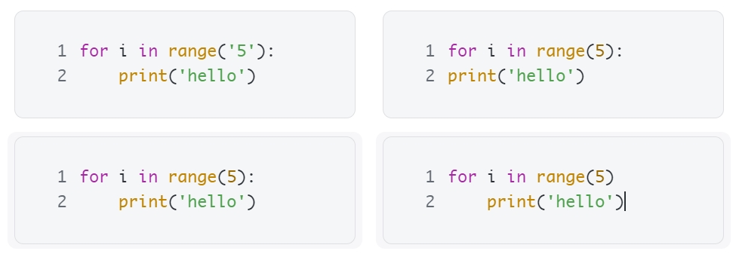
小试牛刀
下列哪个选项可以在输出区打印5遍hello？
Notes:
执行以下代码的运行结果是（ ）
for i in range(2): print('python') print('python')
A. python
B. python
python
C. python
python
python
D. python
python
python
python
答案：D
以下哪个选项可以在输出区打印出以下内容（ ）
0
python
1
python
2
python
A.
for i in range(3): print(i) print('python')
B.
for i in range(2): print(i) print('python')
C.
for i in range(3): print('python') print(i)
D.
for i in range(2): print('python') print(i)
答案：A
while循环，在给定的判断条件为True时（）循环体，否则退出循环体。
A. 不执行
B. 执行
C. 不确定
D. 无法确定
答案：B
for循环是用来（）执行语句
A. 重复
B.无限
C. 无穷
D. 不停
答案：A
break是在语句块执行过程中终止循环，并且（）整个循环。
A. 跳出
B. 终止
C. 执行
D. 重复
答案：A

Slide 21
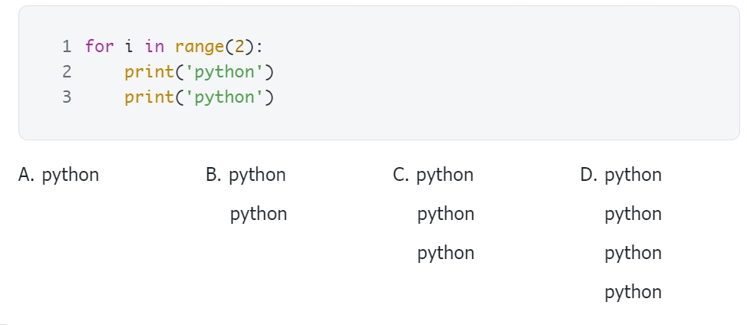
小试牛刀
执行以下代码的运行结果是（ ）
Notes:
以下哪个选项可以在输出区打印出以下内容（ ）
0
python
1
python
2
python
A.
for i in range(3): print(i) print('python')
B.
for i in range(2): print(i) print('python')
C.
for i in range(3): print('python') print(i)
D.
for i in range(2): print('python') print(i)
答案：A
while循环，在给定的判断条件为True时（）循环体，否则退出循环体。
A. 不执行
B. 执行
C. 不确定
D. 无法确定
答案：B
for循环是用来（）执行语句
A. 重复
B.无限
C. 无穷
D. 不停
答案：A
break是在语句块执行过程中终止循环，并且（）整个循环。
A. 跳出
B. 终止
C. 执行
D. 重复
答案：A

Slide 22
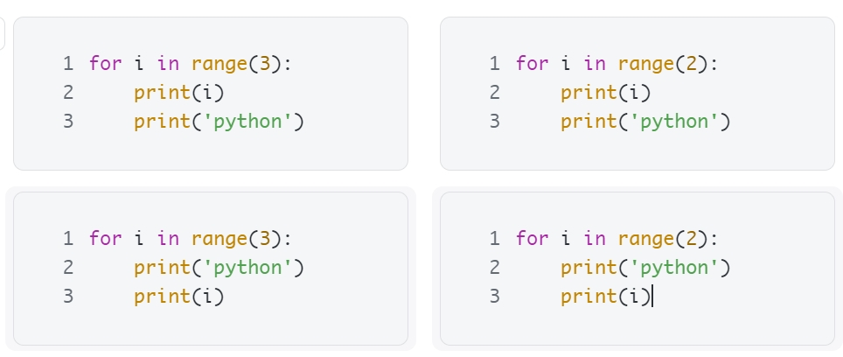
小试牛刀
以下哪个选项可以在输出区打印出以下内容（ ）
0
python
1
python
2
python

Slide 23
小试牛刀
while循环，在给定的判断条件为True时（）循环体，否则退出循环体。
A. 不执行
B. 执行
C. 不确定
D. 无法确定
Notes:
for循环是用来（）执行语句
A. 重复
B.无限
C. 无穷
D. 不停
答案：A
break是在语句块执行过程中终止循环，并且（）整个循环。
A. 跳出
B. 终止
C. 执行
D. 重复
答案：A

Slide 24
小试牛刀
for循环是用来（）执行语句
A. 重复
B.无限
C. 无穷
D. 不停

Slide 25
小试牛刀
break是在语句块执行过程中终止循环，并且（）整个循环。
A. 跳出
B. 终止
C. 执行
D. 重复

Slide 26
案例实战
打印出m行n列的图形
*****
*****
*****
*****

Slide 27
案例实战
打印出n行的字符三角形
*
***
*****
*******

Slide 28
案例实战
打印出n行的字符三角形
*
***
*****
*******

Slide 29
案例实战
一只小猴买了若干个桃子。
第一天他刚好吃了这些桃子的一半，又贪嘴多吃了一个；
第二天他也刚好吃了剩余桃子的一半，贪嘴多吃了一个；
第三天他又刚好吃了剩下的桃子的一半，并贪嘴多吃了一个。
第四天起来一看，发现桃子只剩下一个了。
请问小猴买了几个桃子？

Slide 30
案例实战
输出 九九乘法表，格式如下：
1×1=1
1×2=2 2×2=4
1×3=3 2×3=6 3×3= 9
1×4=4 2×4=8 3×4=12 4×4=16
1×5=5 2×5=10 3×5=15 4×5=20 5×5=25
...
...
1×9=9 2×9=18 3×9=27 4×9=36 5×9=45 6x9=54 7x9=63 8x9=72 9x9=81

Slide 31
人生苦短，我用python
章节副标题

